Slide 1
3.3常系数线性非齐次递推关系
3.3.1 非齐次递推关系
3.3.2 举例

Slide 2
3.3.1 非齐次递推关系
常系数线性非齐次递推关系
a_{n}＝c₁a_{n-1}＋c₂a_{n-2}＋…＋c_{k}a_{n-k} ＋F(n) (3.3.1)
其中c₁,c₂,…,c_{k}是实数常数，c_{k}≠0；
F(n)是只依赖于n且不恒为0的函数。
相伴的齐次递推关系
a_{n}＝c₁a_{n-1}＋c₂a_{n-2}＋…＋c_{k}a_{n-k} (3.3.2)

Slide 3
3.3.1 非齐次递推关系
定理3.3.1
a_{n}＝c₁a_{n-1}＋c₂a_{n-2}＋…＋c_{k}a_{n-k} ＋F(n) (3.3.1)
特解a_{n}＝x(n)
a_{n}＝c₁a_{n-1}＋c₂a_{n-2}＋…＋c_{k}a_{n-k} (3.3.2)
通解a_{n}＝y(n)
通解a_{n}＝x(n) ＋y(n)
a_{n}＝c₁a_{n-1}＋c₂a_{n-2}＋…＋c_{k}a_{n-k} ＋F(n) (3.3.1)

Slide 4
3.3.1 非齐次递推关系
定理3.3.2
若F(n)＝(b_{t}n^{t}＋b_{t-1}n^{t-1}＋…＋b₁n ＋b₀)S^{n}， 且S是
a_{n}＝c₁a_{n-1}＋c₂a_{n-2}＋…＋c_{k}a_{n-k}的m(m≥0)重特征根。
特解a_{n}＝n^{m}(p_{t}n^{t}＋p_{t-1}n^{t-1}＋…＋p₁n＋p₀)S^{n}
其中p₁,p₂,…,p_{t}为待定系数。
a_{n}＝c₁a_{n-1}＋c₂a_{n-2}＋…＋c_{k}a_{n-k} ＋F(n) (3.3.1)

Slide 5
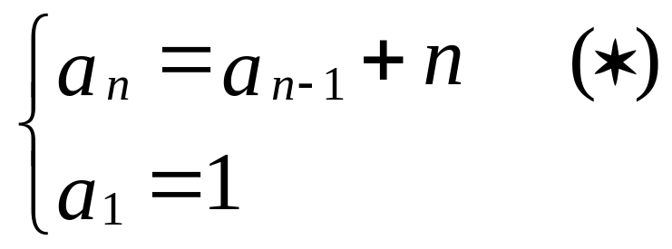
3.3.2 举例
例3.3.1 解递归
解(1)相伴齐次递推关系a_{n}＝a_{n-1} (☆)
(☆)的特征方程x－1＝0
(☆)的特征根 x＝1
(☆)的通解a_{n}＝a×1^{n}＝a(a为任意常数)

Slide 6
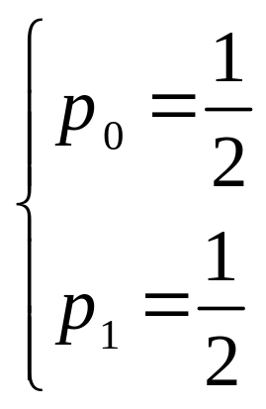
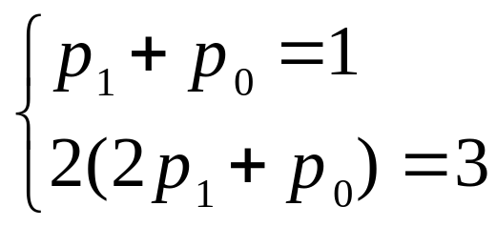
3.3.2 举例
(2)由于F(n)＝n＝n×1^{n}且s＝1是(☆)的1重
根，所以得(＊)的一个特解形如
a_{n}＝n¹(p₁n＋p₀)1^{n}(p₁,p₀为待定系数)
代入a₁＝1，a₂＝3得

Slide 7

3.3.2 举例
故得(＊)的一个特解
a_{n}＝n¹( n＋ )1^{n} ＝ n²＋ n
(3) (＊)的通解
a_{n}＝a＋ n²＋ n (a为任意常数)
代入a₁＝1得a＝0
(4)求得递归的解a_{n}＝ n²＋ n

Slide 8
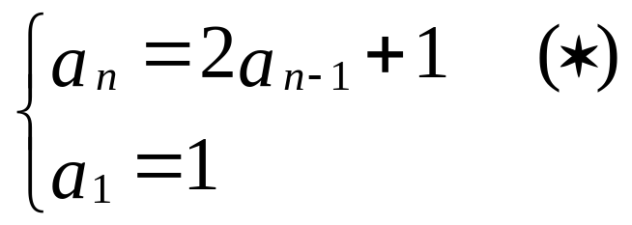
3.3.2 举例
例3.3.2 解Hanoi问题的递归，即
解(1)相伴齐次递推关系a_{n}＝2a_{n-1} (☆)
(☆)的特征方程x－2＝0
(☆)的特征根 x＝2
(☆)的通解a_{n}＝a×2^{n}(a为任意常数)

Slide 9
3.3.2 举例
(2)由于F(n)＝1＝1×1^{n}且s＝1是(☆)的0重
根，所以得(＊)的一个特解形如
a_{n}＝n⁰×p×1^{n} ＝p(p为待定系数)
代入(＊)得p＝－1
故得(＊)的一个特解a_{n}＝－1

Slide 10
3.3.2 举例
(3) (＊)的通解
a_{n}＝a×2^{n}－1(a为任意常数)
代入a₁＝1得a＝1
(4)求得递归的解a_{n}＝2^{n}－1

Slide 11
3.3.2 举例
定理3.3.3
a_{n}＝c₁a_{n-1}＋c₂a_{n-2}＋…＋c_{k}a_{n-k}＋F₁(n) a_{n}＝x(n)
a_{n}＝c₁a_{n-1}＋c₂a_{n-2}＋…＋c_{k}a_{n-k}＋F₂(n) a_{n}＝y(n)
a_{n}＝x(n)＋y(n)
a_{n}＝c₁a_{n-1}＋c₂a_{n-2}＋…＋c_{k}a_{n-k}＋F₁(n)＋F₂(n)

Slide 12
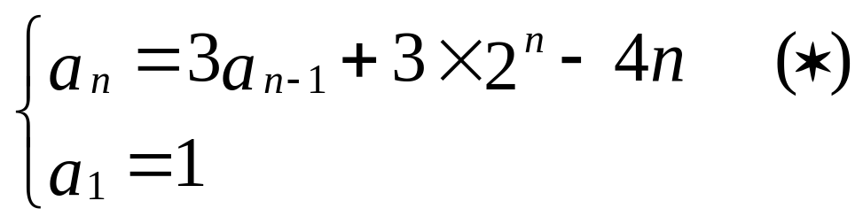
3.3.2 举例
例3.3.3 解递归
解(1)相伴齐次递推关系a_{n}＝3a_{n-1} (☆)
(☆)的特征方程x－3＝0
(☆)的特征根 x＝3
(☆)的通解a_{n}＝a×3^{n}(a为任意常数)

Slide 13
3.3.2 举例
(2)分别求a_{n}＝3a_{n-1}＋3×2^{n} (◇)
a_{n}＝3a_{n-1}－4n (△)的一个特解
(◇)的一个特解形如b×2^{n} (b为常数)
将其代入(◇)得b＝－6
故求得(◇)的一个特解a_{n}＝－6×2^{n}
类似求得(△)的一个特解a_{n}＝2n＋3
故求得(＊)的一个特解a_{n} ＝－6×2^{n}＋2n＋3

Slide 14
3.3.2 举例
(3) (＊)的通解
a_{n}＝a×3^{n}－6×2^{n}＋2n＋3(a为任意常数)
(4)代入a₁＝8得a＝5。故求得递归的解
a_{n}＝5×3^{n}－6×2^{n}＋2n＋3

Slide 15
作 业
1)1条直线将平面划分为2个部分，2条直线将
平面最多划分为4个部分， …，则n条直线
将平面最多划分为几个部分?
2)小兔子慧慧有12棵萝卜，它每天至少要吃1
棵，则当萝卜吃完之后，不同的吃萝卜的
情形有多少种？
3)有两个同心圆，大圆周上有4个不同的点，
小圆周上有2个不同的点，则这6个点可确
定的不同直线最少有多少条？

